Slide 1
PHÒNG GD&ĐT HUYỆN….
TRƯỜNG THCS….
Môn: Toán/ Lớp 8 (KNTTVCS)

Slide 2

HOẠT ĐỘNG
MỞ ĐẦU/ KHỞI ĐỘNG

Slide 3

KHỞI ĐỘNG
Ai nhanh hơn
Luật chơi: Lấy tinh thần xung phong, lựa chọn hai đội chơi, mỗi đội gồm 5 người tham gia. Trong thời gian 5 phút đội nào hoàn thành các hằng đẳng thức đúng nhanh nhất thì đội đó chiến thắng.

Slide 4

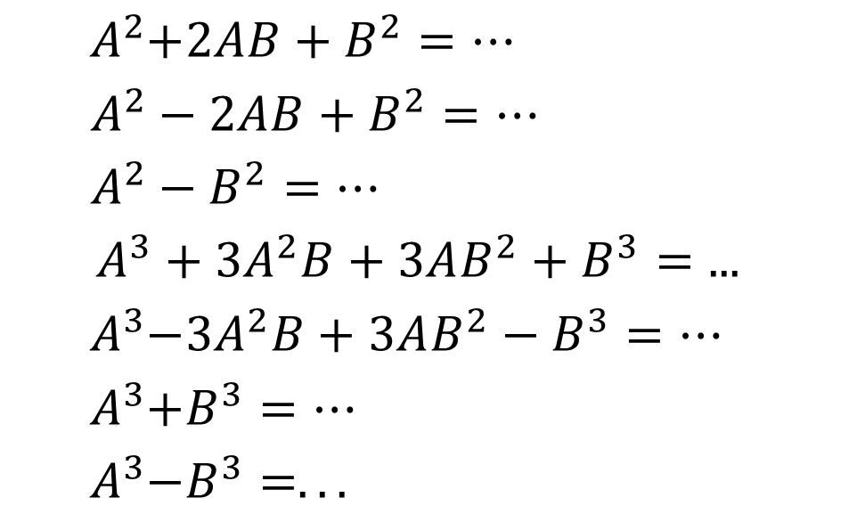
7 HẰNG ĐẲNG THỨC ĐÁNG NHỚ
${ A}^{2}+2AB+B^{2}=…$
$A^{2}−2AB+B^{2}=…$
$A^{2}−B^{2}=…$
$A^{3}+3A^{2}B+3AB^{2}+B^{3}=\text{...}$
${ A}^{3}−3A^{2}B+3AB^{2}−B^{3}=…$
${ A}^{3}+B^{3}=…$
${ A}^{3}−B^{3}=...$

Slide 5








7 HẰNG ĐẲNG THỨC ĐÁNG NHỚ
$$\text{(}\text{A}\text{+}{\text{B}\text{)}}^{\text{2}}$$
${ A}^{2}+2AB+B^{2}=$
$A^{2}−2AB+B^{2}=$
$A^{2}−B^{2}=$
$A^{3}+3A^{2}B+3AB^{2}+B^{3}=$
${ A}^{3}−3A^{2}B+3AB^{2}−B^{3}=$
${ A}^{3}+B^{3}=$
${ A}^{3}−B^{3}=$
$$\text{(}\text{A}\text{−}{\text{B}\text{)}}^{\text{2}}$$
$$\text{(}\text{A}\text{−}\text{B}\text{)(}\text{A}\text{+}\text{B}\text{)}$$
$$\text{(}\text{A}\text{+}{\text{B}\text{)}}^{\text{3}}$$
$$\text{(}\text{A}\text{−}{\text{B}\text{)}}^{\text{3}}$$
$$\text{(}\text{A}\text{+}\text{B}\text{)(}A^{2}−AB+B^{2}\text{)}$$
$$\text{(}\text{A}\text{−}\text{B}\text{)(}A^{2}+AB+B^{2}\text{)}$$

Slide 6


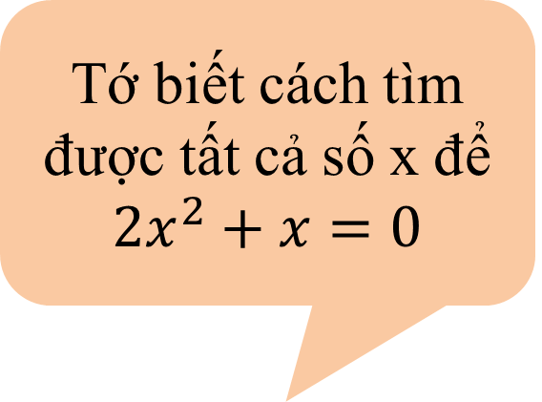
Tớ biết cách tìm được tất cả số x để $2x^{2}+x=0$
Tròn làm thế nào nhỉ?

Slide 7

CHƯƠNG II
BÀI 9:
PHÂN TÍCH ĐA THỨC THÀNH NHÂN TỬ
(Tiết 1)

Slide 8

HOẠT ĐỘNG
HÌNH THÀNH KIẾN THỨC

Slide 9

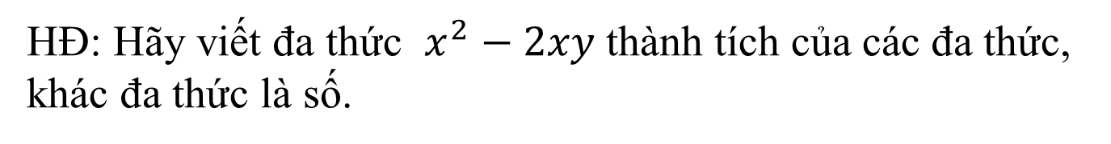

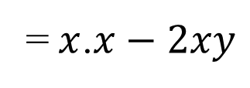

BÀI 9: PHÂN TÍCH ĐA THỨC THÀNH NHÂN TỬ (Tiết 1)
1. Phân tích đa thức thành nhân tử bằng cách đặt nhân tử chung
HĐ: Hãy viết đa thức $x^{2}−2xy$ thành tích của các đa thức, khác đa thức là số.
Vậy thế nào là phân tích đa thức thành nhân tử?
Lời giải:
$x^{2}−2xy$
=$x$.$x−2xy$
$$=x\left(x−2y\right)$$
Khái niệm: Phân tích đa thức thành nhân tử (hay thừa số) là biến đổi đa thức đó thành một tích của những đa thức.

Slide 10

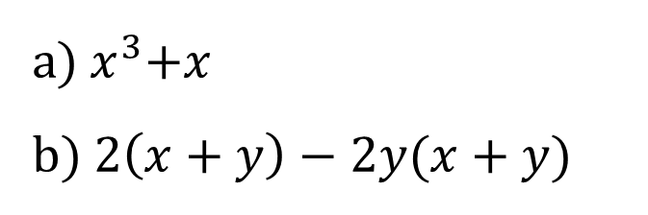
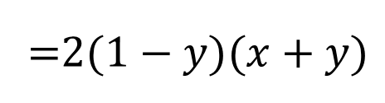
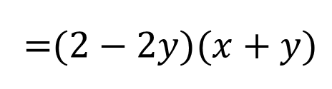
BÀI 9: PHÂN TÍCH ĐA THỨC THÀNH NHÂN TỬ (Tiết 1)
1. Phân tích đa thức thành nhân tử bằng cách đặt nhân tử chung
Khái niệm: Phân tích đa thức thành nhân tử (hay thừa số) là biến đổi đa thức đó thành một tích của những đa thức.
Ví dụ 1: Phân tích các đa thức sau thành nhân tử
a)${ x}^{3}$+$x$
b) $2\left(x+y\right)−2y(x+y)$
$$=x.x^{2 }+x=x.(x^{2 }+1)$$
=$(2−2y)(x+y)$
=$2(1−y)(x+y)$

Slide 11
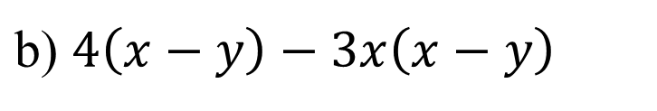
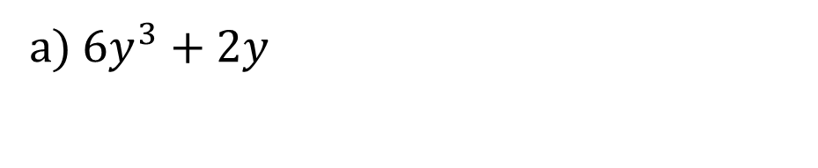


BÀI 9: PHÂN TÍCH ĐA THỨC THÀNH NHÂN TỬ (Tiết 1)
1. Phân tích đa thức thành nhân tử bằng cách đặt nhân tử chung
Khái niệm: Phân tích đa thức thành nhân tử (hay thừa số) là biến đổi đa thức đó thành một tích của những đa thức.
Ví dụ 1: Phân tích các đa thức sau thành nhân tử
a)${ x}^{3}$+$x$
b) $2\left(x+y\right)−2y(x+y)$
$$=x.x^{2 }+x=x.(x^{2 }+1)$$
=$(2−2y)(x+y)$
=$2(1−y)(x+y)$
Luyện tập 1: Phân tích đa thức sau thành nhân tử
a)$6y^{3}+2y$
b) $4\left(x−y\right)−3x\left(x−y\right)$
$$=2y\left(3y^{2}+1\right)$$
$$=\left(x−y\right)\left(4−3x\right)$$

Slide 12

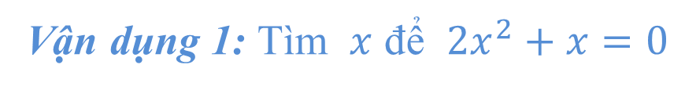
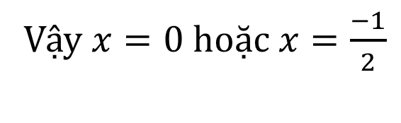
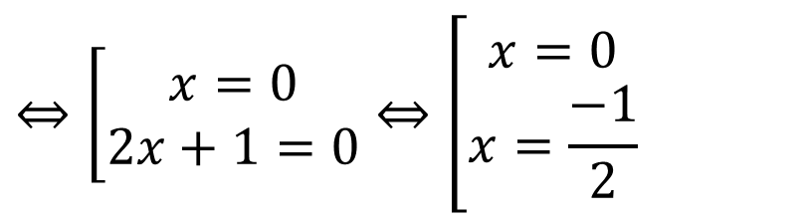

BÀI 9: PHÂN TÍCH ĐA THỨC THÀNH NHÂN TỬ (Tiết 1)
1. Phân tích đa thức thành nhân tử bằng cách đặt nhân tử chung
Vận dụng 1: Tìm $x$ để $2x^{2}+x=0$
$$2x^{2}+x=0$$
$$⇔x\left(2x+1\right)=0$$
$$⇔\left[\begin{matrix}x=0 \\ 2x+1=0\end{matrix}\right.⇔\left[\begin{matrix}x=0 \\ x=\frac{−1}{2}\end{matrix}\right.$$
HĐ CÁ NHÂN
Vậy $x=0$ hoặc $x=\frac{−1}{2}$

Slide 13


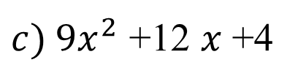
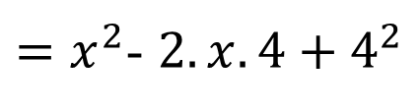
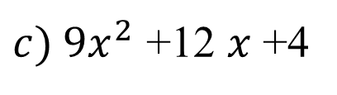

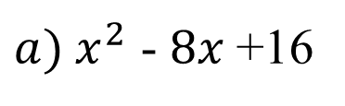

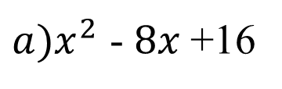

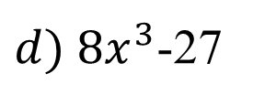
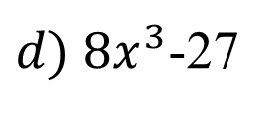
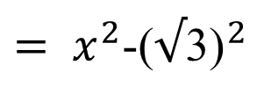
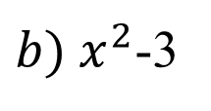
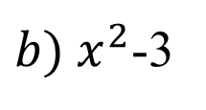

BÀI 9: PHÂN TÍCH ĐA THỨC THÀNH NHÂN TỬ (Tiết 1)
1. Phân tích đa thức thành nhân tử bằng cách đặt nhân tử chung
2. Phân tích đa thức thành nhân tử bằng cách sử dụng hằng đẳng thức.
Ví dụ 2: Phân tích các đa thức sau thành nhân tử
${a) x}^{2}$ - $8x$+16
${b) x}^{2}$-3
${c) 9x}^{2}$ +12 $x$+4
${d) 8x}^{3}$-27
Giải:
${a)x}^{2}$ - $8x$+16
$=x^{2}$- $2.x.4+4^{2}$
$$=(x−4)^{2}$$
${b) x}^{2}$-3
${= x}^{2}$-(${√\text{3}\text{)}}^{2}$
$$=(x+√3)(x−√3)$$
${c) 9x}^{2}$ +12 $x$+4
$=(3{x)}^{2}+2.3x.2+$ $2^{2}$
$$=({3x+2)}^{2}$$
${d) 8x}^{3}$-27
$$=(2x)^{3}−3^{3}$$
$$=(2x−3)({4x}^{2}+6x+9)$$

Slide 14
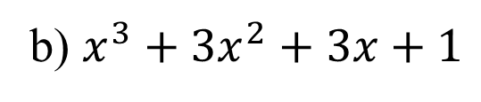

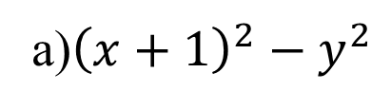

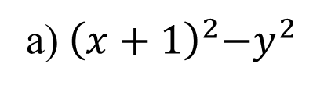
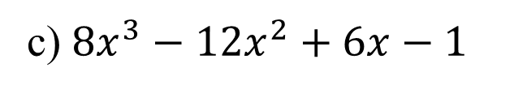
BÀI 9: PHÂN TÍCH ĐA THỨC THÀNH NHÂN TỬ (Tiết 1)
1. Phân tích đa thức thành nhân tử bằng cách đặt nhân tử chung
2. Phân tích đa thức thành nhân tử bằng cách sử dụng hằng đẳng thức.
Luyện tập 2: Phân tích đa thức sau thành nhân tử
a)${\left(x+1\right)}^{2}−y^{2}$
HĐ CÁ NHÂN
b) $x^{3}+3x^{2}+3x+1$
c) $8x^{3}−12x^{2}+6x−1$
Giải:
a)${ \left(x+1\right)}^{2}−y^{2}$
$$=\left[\left(x+1\right)−y\right]\left[\left(x+1\right)+y\right]$$
$$=\left(x+1−y\right)\left(x+1+y\right)$$

Slide 15

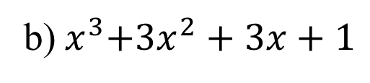
BÀI 9: PHÂN TÍCH ĐA THỨC THÀNH NHÂN TỬ (Tiết 1)
1. Phân tích đa thức thành nhân tử bằng cách đặt nhân tử chung
2. Phân tích đa thức thành nhân tử bằng cách sử dụng hằng đẳng thức.
Luyện tập 2: Phân tích đa thức sau thành nhân tử
a)${\left(x+1\right)}^{2}−y^{2}$
b) $x^{3}+3x^{2}+3x+1$
c) $8x^{3}−12x^{2}+6x−1$
Giải:
b)${ x}^{3}+3x^{2}+3x+1$
$$={\left(x+1\right)}^{3}$$

Slide 16

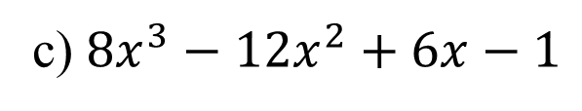
BÀI 9: PHÂN TÍCH ĐA THỨC THÀNH NHÂN TỬ (Tiết 1)
1. Phân tích đa thức thành nhân tử bằng cách đặt nhân tử chung
2. Phân tích đa thức thành nhân tử bằng cách sử dụng hằng đẳng thức.
Luyện tập 2: Phân tích đa thức sau thành nhân tử
a)${\left(x+1\right)}^{2}−y^{2}$
b) $x^{3}+3x^{2}+3x+1$
c) $8x^{3}−12x^{2}+6x−1$
Giải:
c) $8x^{3}−12x^{2}+6x−1$
$$={\left(2x\right)}^{3}−3.{\left(2x\right)}^{2}.1+3.2x.1^{2}−1^{3}$$
$$={\left(2x−1\right)}^{3}$$

Slide 17

HOẠT ĐỘNG
LUYỆN TẬP

Slide 18
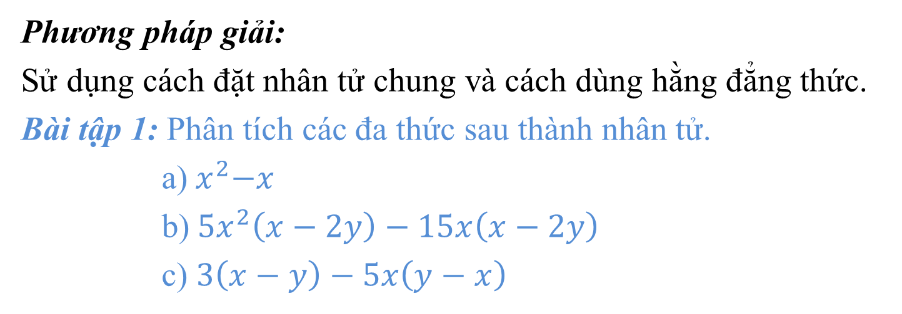
Dạng 1: Phân tích đa thức thành nhân tử
BÀI 9: PHÂN TÍCH ĐA THỨC THÀNH NHÂN TỬ (Tiết 1)
Phương pháp giải:
Sử dụng cách đặt nhân tử chung và cách dùng hằng đẳng thức.
Bài tập 1: Phân tích các đa thức sau thành nhân tử.
a)${ x}^{2}−x$
b)$5x^{2}\left(x−2y\right)−15x\left(x−2y\right)$
c) $3\left(x−y\right)−5x\left(y−x\right)$
HOẠT ĐỘNG NHÓM

Slide 19
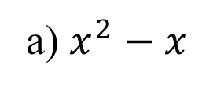
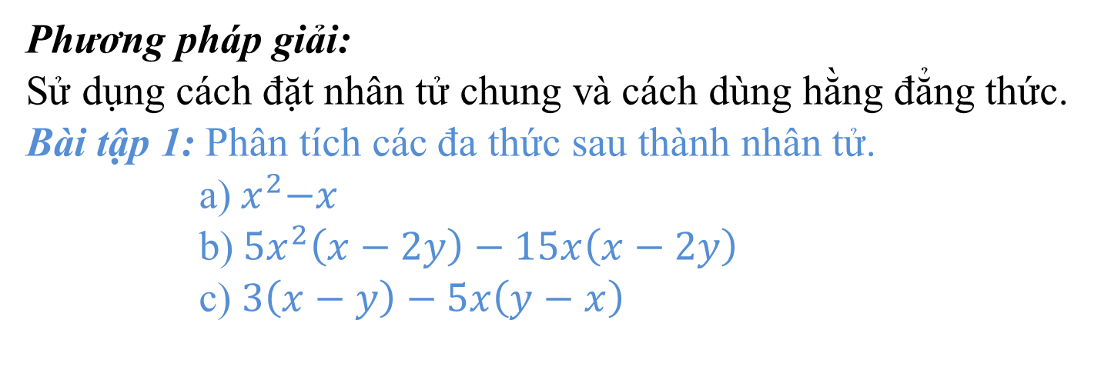
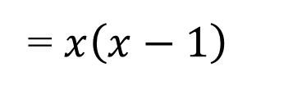
Dạng 1: Phân tích đa thức thành nhân tử
BÀI 9: PHÂN TÍCH ĐA THỨC THÀNH NHÂN TỬ (Tiết 1)
Phương pháp giải:
Sử dụng cách đặt nhân tử chung và cách dùng hằng đẳng thức.
Bài tập 1: Phân tích các đa thức sau thành nhân tử.
a)${ x}^{2}−x$
b)$5x^{2}\left(x−2y\right)−15x\left(x−2y\right)$
c) $3\left(x−y\right)−5x\left(y−x\right)$
Giải:
a) $x^{2}−x$
= $x\left(x−1\right)$

Slide 20



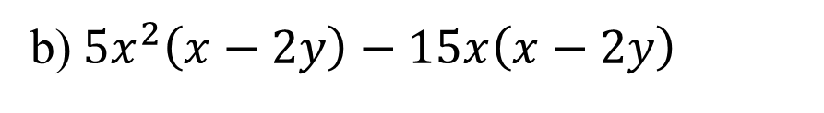
Dạng 1: Phân tích đa thức thành nhân tử
BÀI 9: PHÂN TÍCH ĐA THỨC THÀNH NHÂN TỬ (Tiết 1)
Phương pháp giải:
Sử dụng cách đặt nhân tử chung và cách dùng hằng đẳng thức.
Bài tập 1: Phân tích các đa thức sau thành nhân tử.
a)${ x}^{2}−x$
b)$5x^{2}\left(x−2y\right)−15x\left(x−2y\right)$
c) $3\left(x−y\right)−5x\left(y−x\right)$
Giải:
b)$5x^{2}\left(x−2y\right)−15x\left(x−2y\right)$
$$=\left(x−2y\right)\left(5x^{2}−15x\right)$$
$$=\left(x−2y\right).5x\left(x−3\right)$$
$=5x.\left(x−2y\right)\left(x−3\right)$

Slide 21
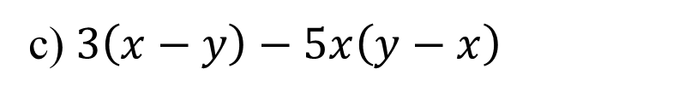


Dạng 1: Phân tích đa thức thành nhân tử
BÀI 9: PHÂN TÍCH ĐA THỨC THÀNH NHÂN TỬ (Tiết 1)
Phương pháp giải:
Sử dụng cách đặt nhân tử chung và cách dùng hằng đẳng thức.
Bài tập 1: Phân tích các đa thức sau thành nhân tử.
a)${ x}^{2}−x$
b)$5x^{2}\left(x−2y\right)−15x\left(x−2y\right)$
c) $3\left(x−y\right)−5x\left(y−x\right)$
Giải:
c) $3\left(x−y\right)−5x\left(y−x\right)$
$$=3\left(x−y\right)+5x\left(x−y\right)$$
$=\left(x−y\right)\left(3+5x\right)$

Slide 22

HOẠT ĐỘNG
VẬN DỤNG
Notes:
Gợi ý: Đưa ra bài toán thực tế có kèm hướng dẫn ban đầu đối với bài toán để học sinh về nhà tư duy tiếp hoặc giải quyết tại lớp nếu có thời gian.

Slide 23
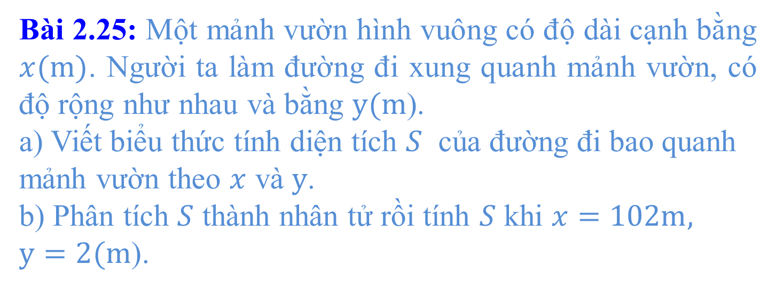
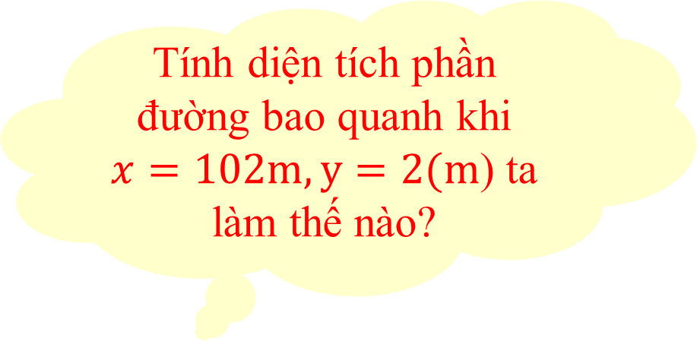

BÀI 9: PHÂN TÍCH ĐA THỨC THÀNH NHÂN TỬ (Tiết 1)
Bài 2.25: Một mảnh vườn hình vuông có độ dài cạnh bằng $x(m)$. Người ta làm đường đi xung quanh mảnh vườn, có độ rộng như nhau và bằng $y(m$).
a) Viết biểu thức tính diện tích $S$ của đường đi bao quanh mảnh vườn theo $x$ và $y$.
b) Phân tích $S$ thành nhân tử rồi tính $S$ khi $x=102m,$
$y=2(m\text{)}$.
Hãy nhắc lại công thức tính diện tích hình vuông cạnh $x$ ?
Tính diện tích phần đường bao quanh khi $x=102m, y=2(m\text{)}$ ta làm thế nào?
HĐ CẶP ĐÔI

Slide 24
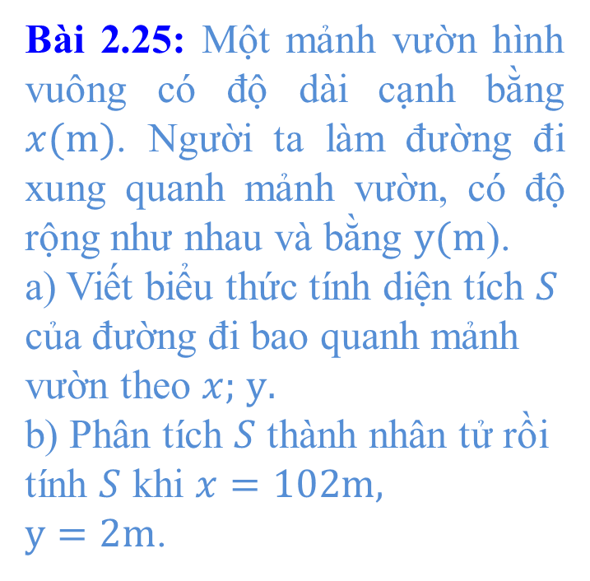
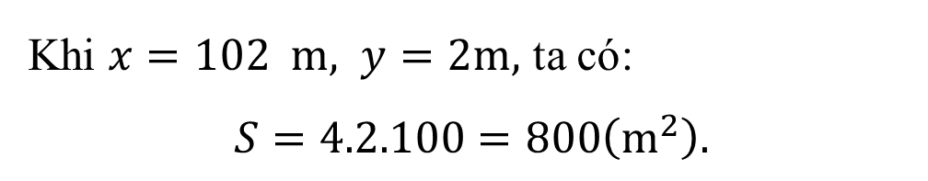
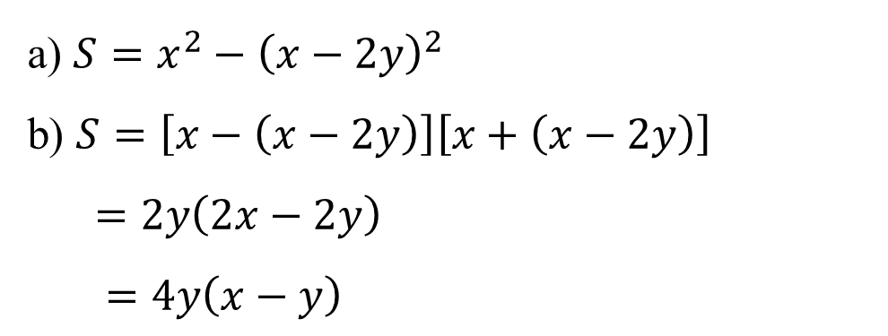
BÀI 9: PHÂN TÍCH ĐA THỨC THÀNH NHÂN TỬ (Tiết 1)
Bài 2.25: Một mảnh vườn hình vuông có độ dài cạnh bằng $x(m)$. Người ta làm đường đi xung quanh mảnh vườn, có độ rộng như nhau và bằng $y(m$).
a) Viết biểu thức tính diện tích $S$ của đường đi bao quanh mảnh vườn theo $x;$ $y.$
b) Phân tích $S$ thành nhân tử rồi tính $S$ khi $x=102m,$
$y=2m$.
Giải:
a) $S=x^{2}−{\left(x−2y\right)}^{2}$
b) $S=\left[x−\left(x−2y\right)\right]\left[x+\left(x−2y\right)\right]$
$=2y\left(2x−2y\right)$
$=4y\left(x−y\right)$
Khi $x=102 m, y=2m,$ ta có:
$$S=4.2.100=800\left(m^{2}\right).$$

Slide 25


HƯỚNG DẪN HỌC Ở NHÀ
Đọc lại toàn bộ nội dung bài đã học.
Học thuộc: khái niệm phân tích đa thức thành nhân tử, các cách phân tích đa thức thành nhân tử.
Làm bài tập 2.22 và 2,24 trang 44 SGK
Đọc và chuẩn bị bài mới: Phần 3. Phân tích đa thức thành nhân tử bằng cách nhóm các hạng tử.

Slide 26
THE END

